Slide 1
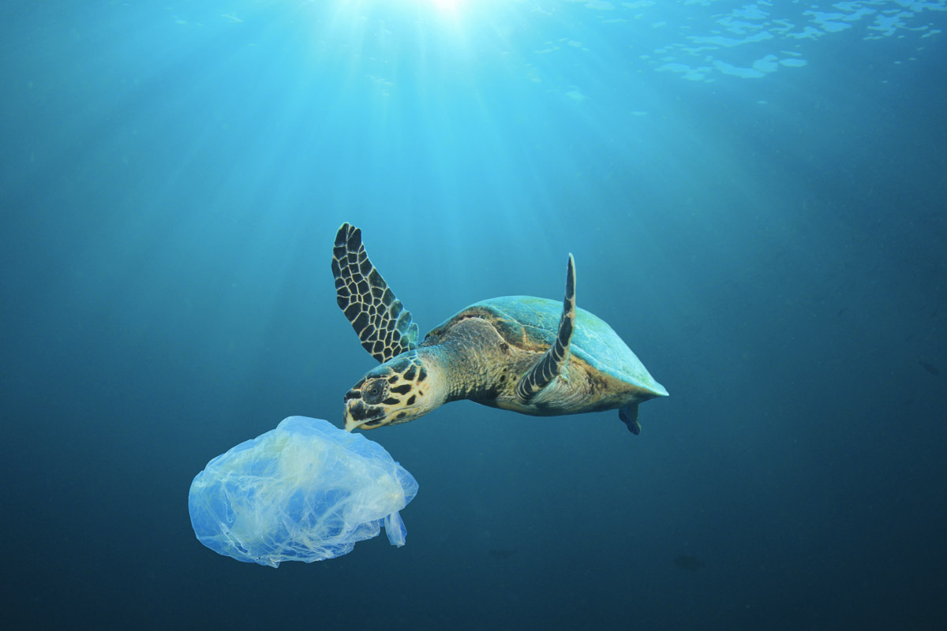
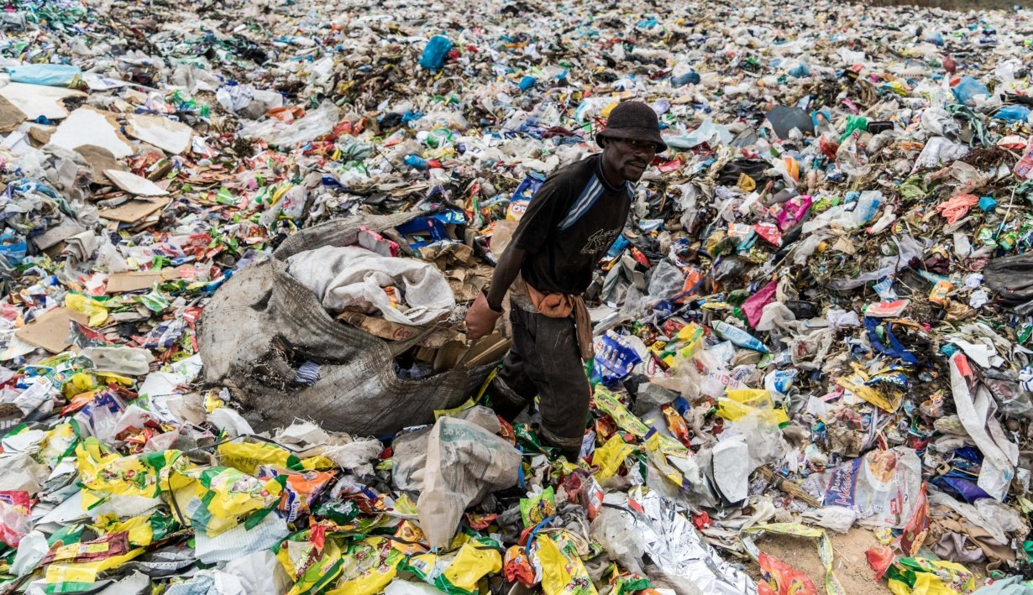
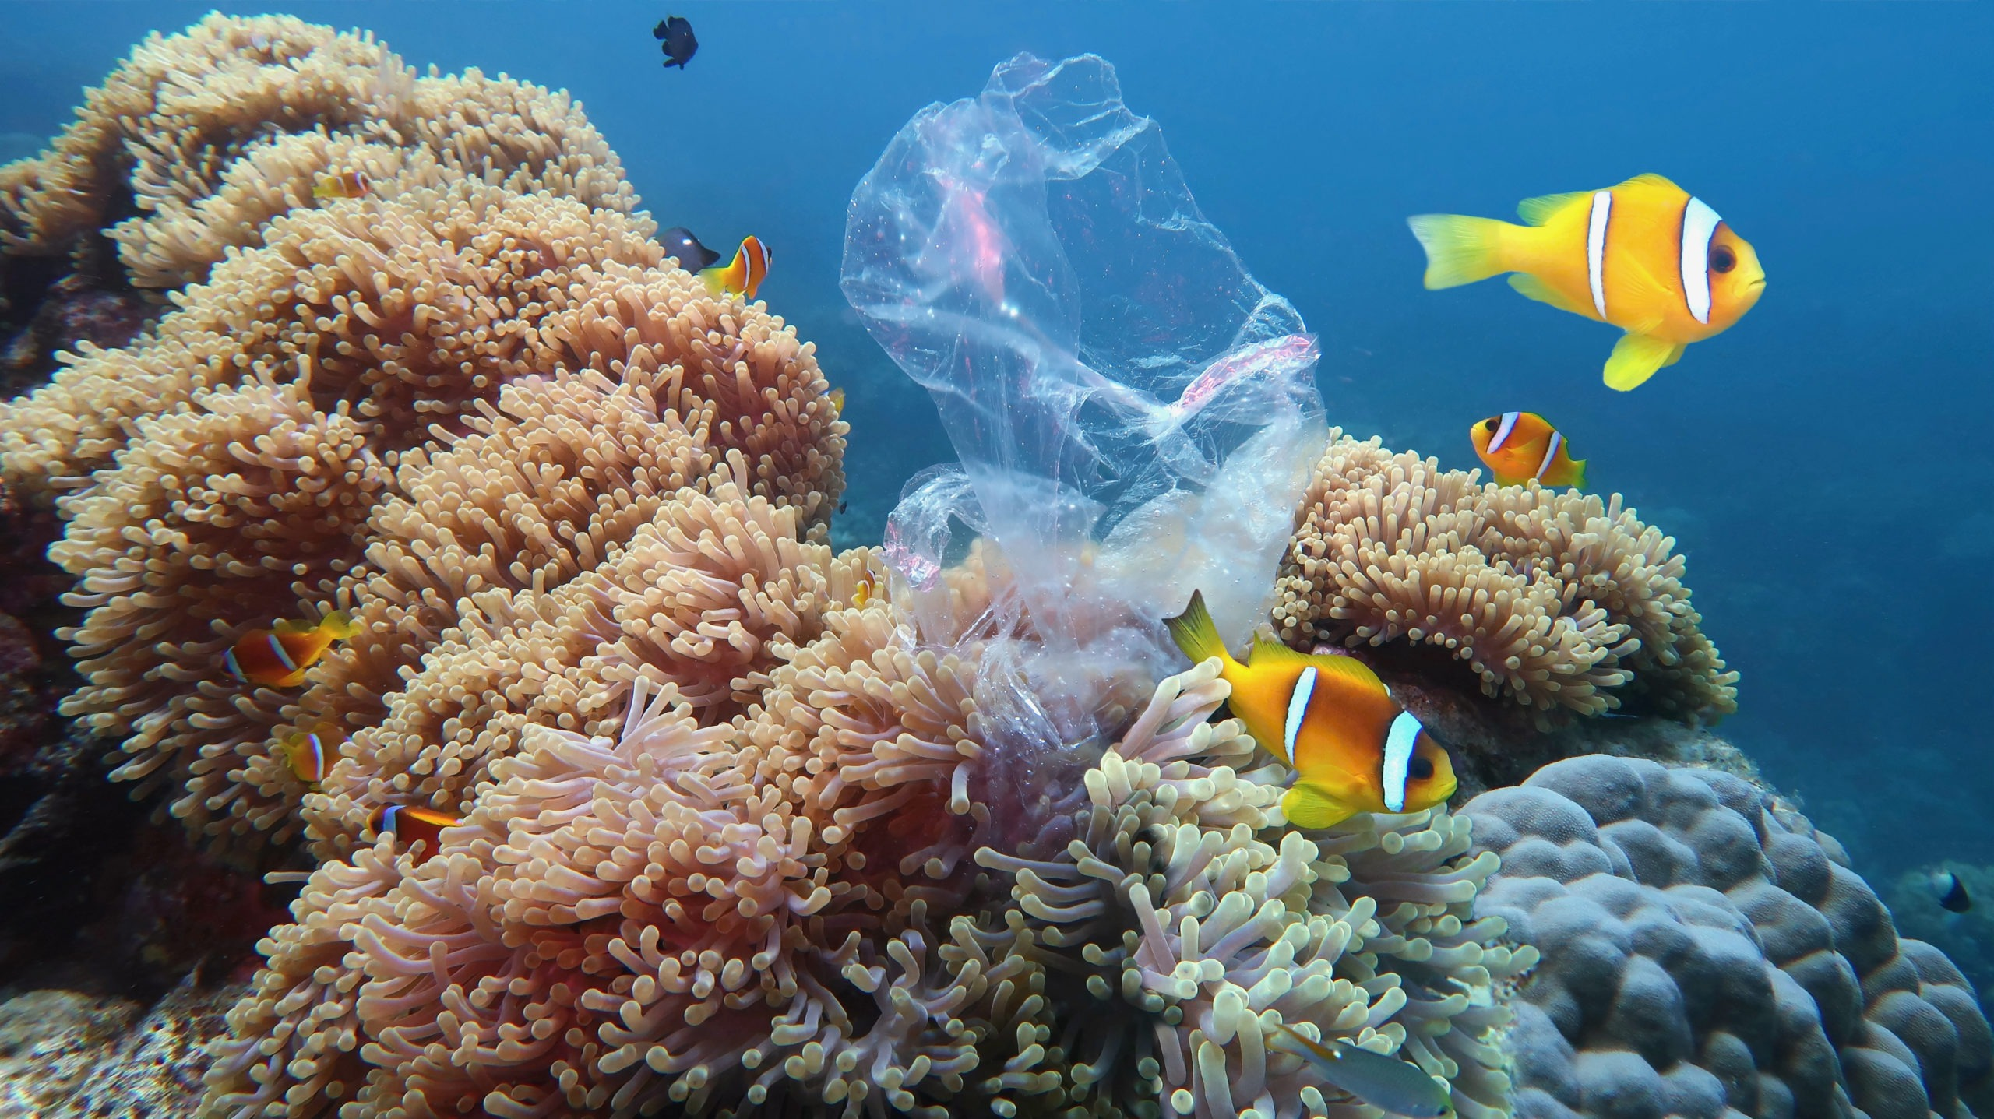
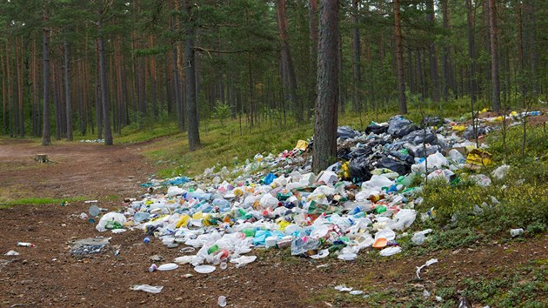
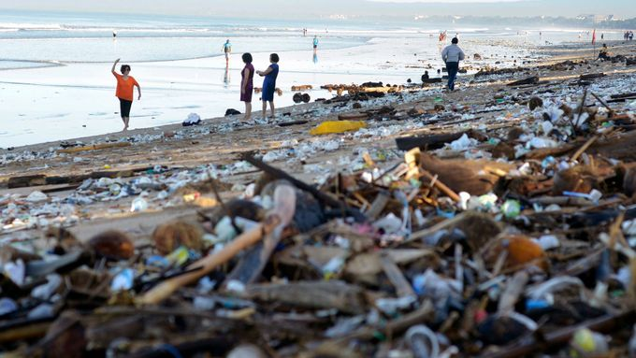
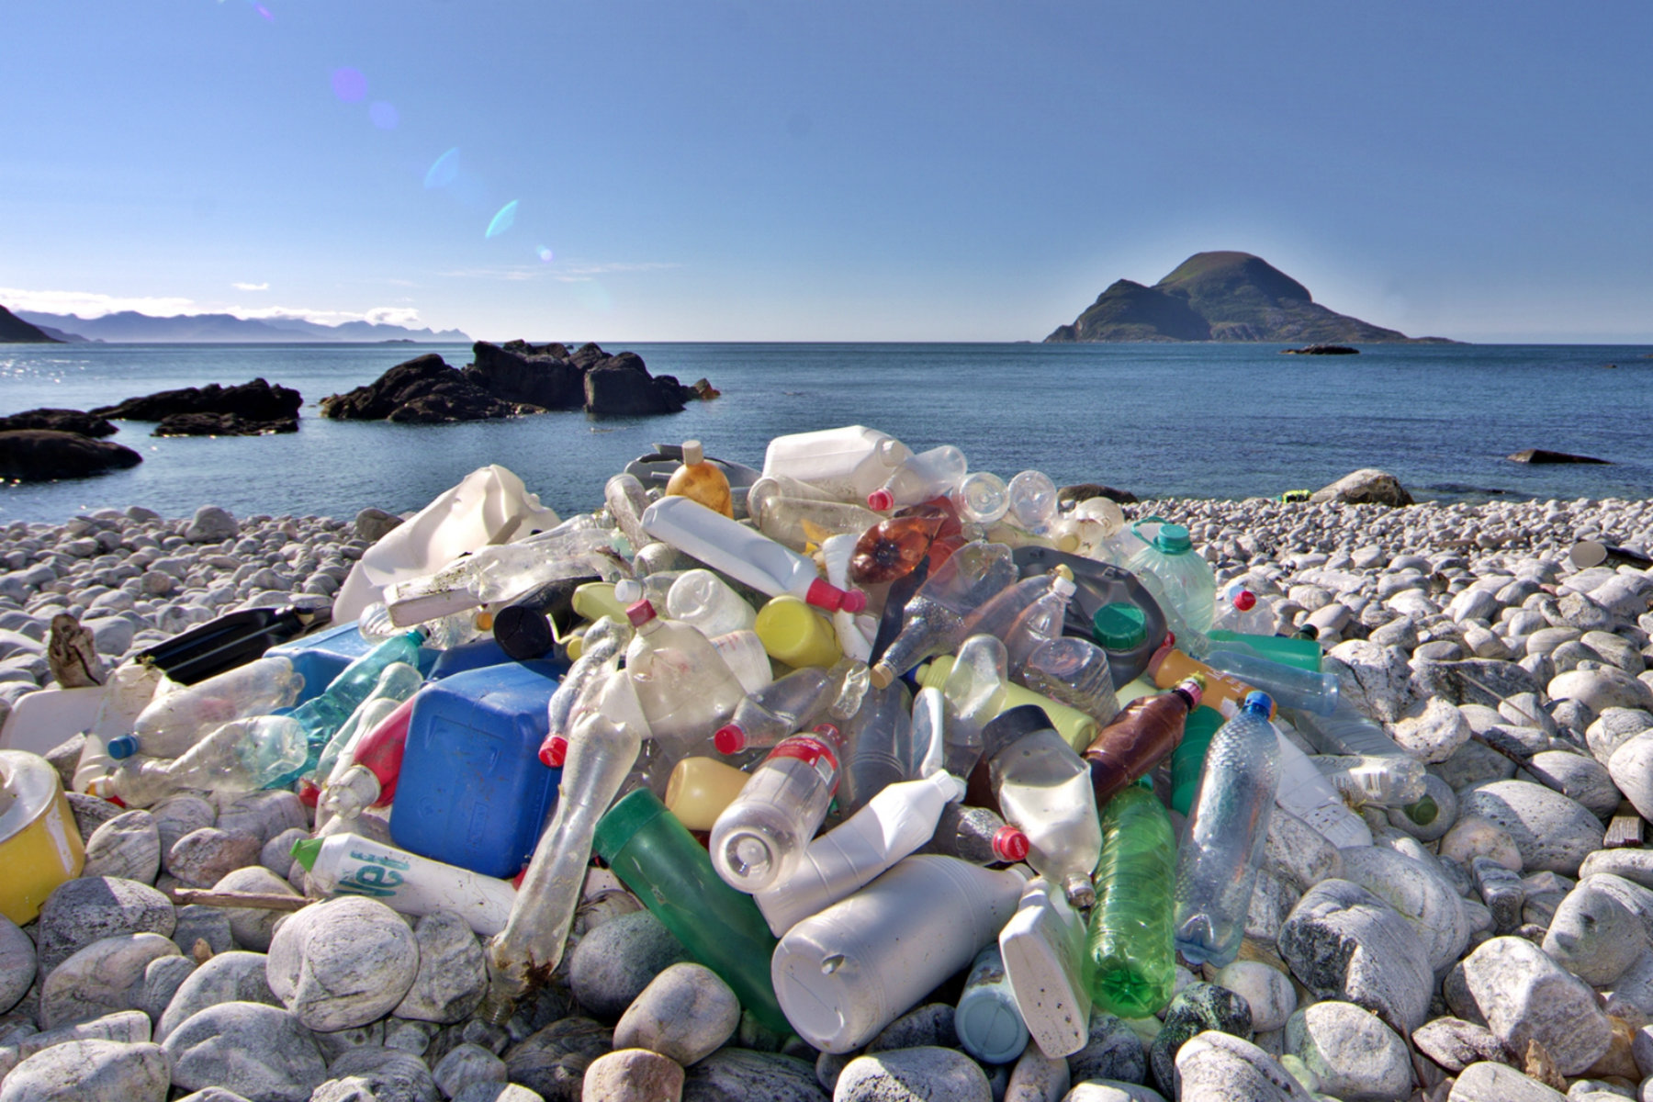
Odpady Ve
Světě

Slide 2
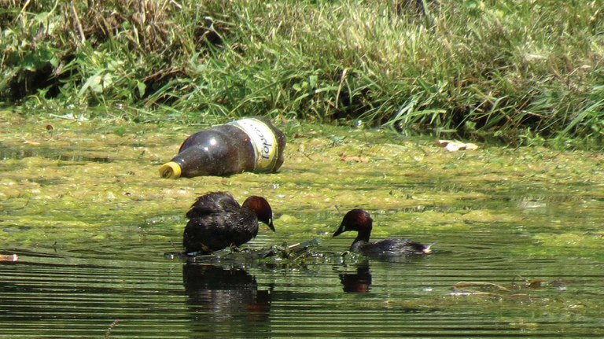
Odpady v mořích
Odkud se odpady v moři vzaly?
Asi 80 % odpadu, které se nachází v mořském prostředí, pochází z činnosti na pevnině
I když jsou odpady odhozeny na zem, řeky, povodně a vítr je odnášejí do moře
Mořská želva zamotaná v rybářských sítích, vyvržená velryba s žaludkem plným igelitových tašek, mořský koník držící se vatové tyčinky
K podobným případům dochází stále častěji
Středozemní moře – 23 150 tun odpadu (247 miliard kusů)

Slide 3
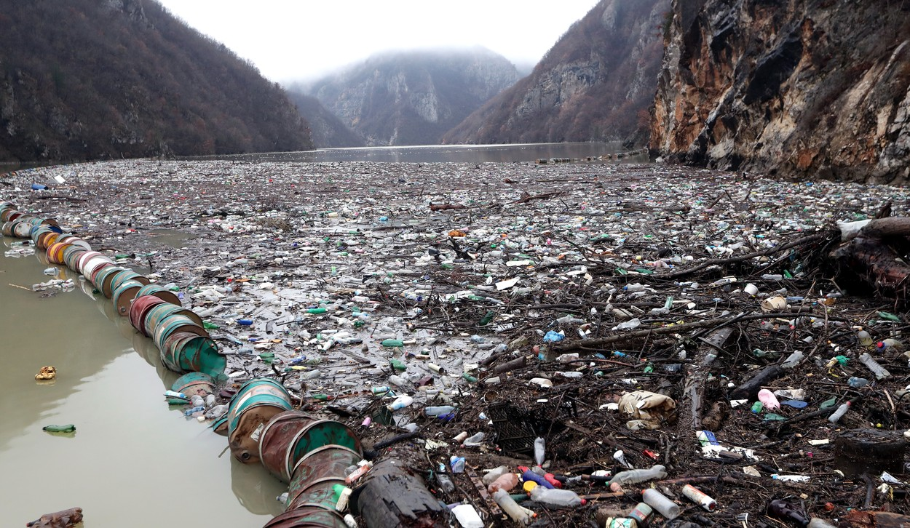
Řeky, kterými se dostává do moře nejvíc plastů
90 procent plastů do moří přitéká z deseti velkých řek
Osm z nich je v Asii a dvě v Africe
Jsou to řeky protékající nejhustěji osídlenými oblastmi
Niger
Nil
Indus
Ganga
Mekong
Žlutá řeka
Perlová řeka
Amur
Chaj-che
Jang-c-ťiang

Slide 4
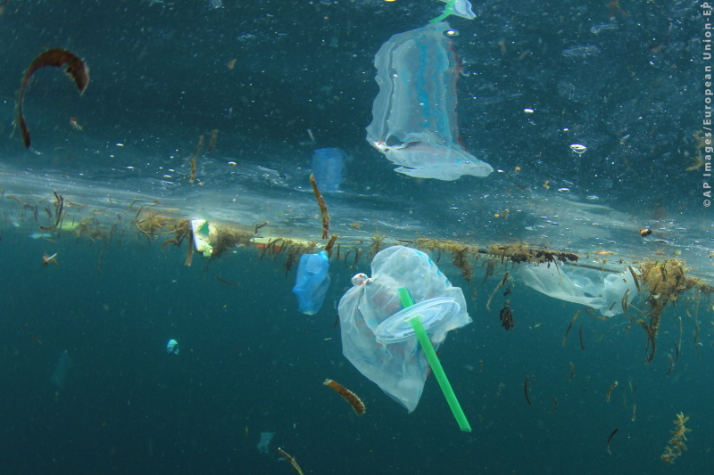
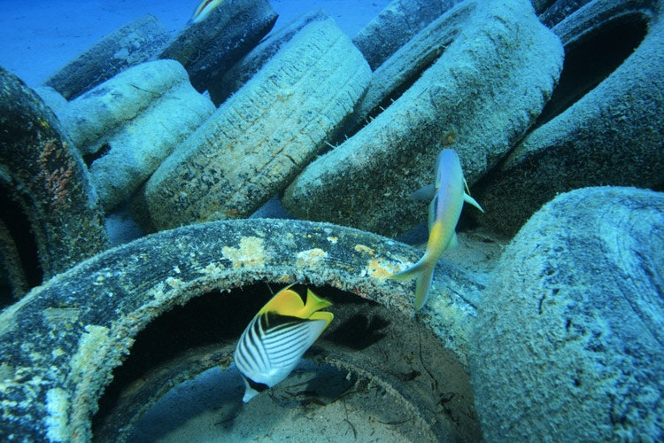
Odpadky v oceánech
Celkem ve světových oceánech plave více než 268 tisíc tun odpadu, nebo také přes 5,2 bilionů plastových kousků
Takové množství by mohlo 425krát omotat zeměkouli podél rovníku
Na severu Tichého oceánu plave 96 400 tun odpadu, což je 1 990 miliard kusů
Na jihu Tichého oceánu plave 21 020 tun odpadu, což je 491 miliard kusů
V celém Atlantiku plave 69 250 tun odpadu, což je 1 227 miliard kusů
V Indickém oceánu plave 59 130 tun odpadu, což je 1 300 miliard kusů

Slide 5
Severní Amerika -520 024 kusů plastu
Afrika – 785 431 kusů plastu
Japonsko – 466 197 kusů plastu
Čína – 1 748 808 kusů plastu
Jaké země/kontinenty vypouští nejvíce plastů?
Evropa – 752 371 kusů plastu
Indie – 795 973 kusů plastu
Indonésie – 1 050 577 kusů plastu

Slide 6
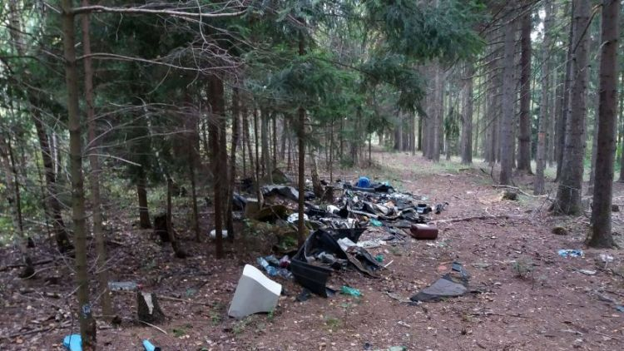
Odpady v lesích
V rámci lesů ČR je zaveden systém separace dále využitelných složek odpadů (papír, plasty, sklo, kovy, ale i další). V roce 2009 se v rámci podniku vytřídilo celkem více než 70 tun druhotných surovin, z toho 46 tun papíru, 16 tun plastů, 3 tuny skla a 7 tun kovů.
Lesy ČR bojují s černými skládkami | Lesy České rep

Slide 7
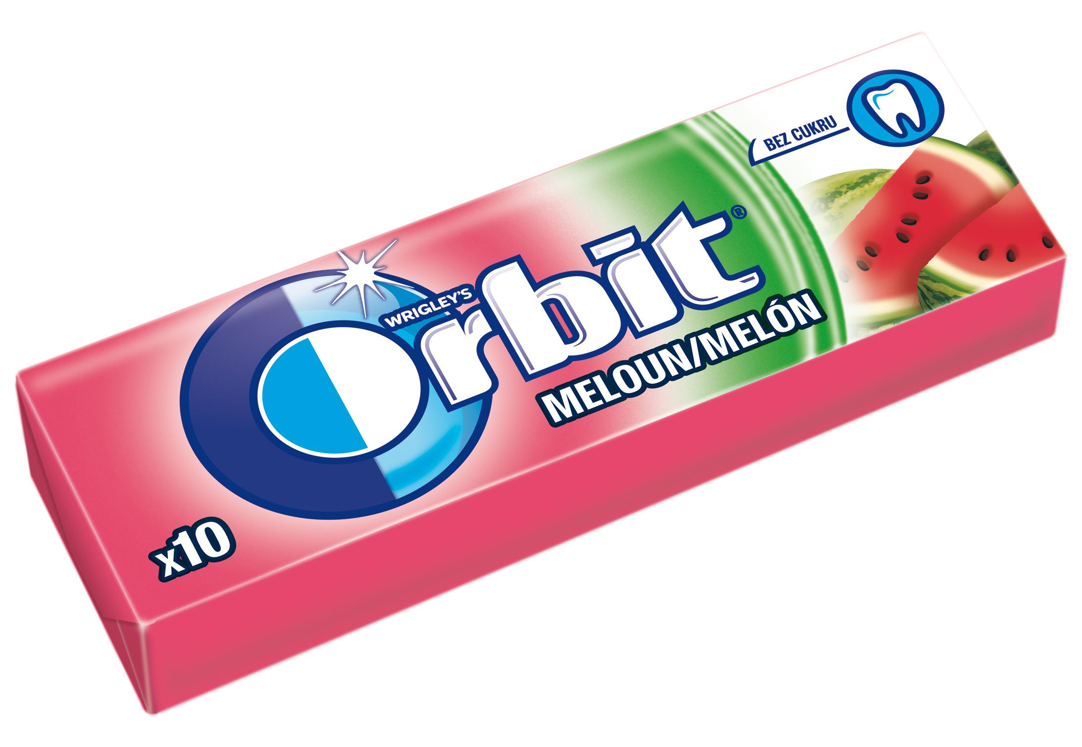
Plechovka – 15 let
PET láhev – 100 let
Žvýkačka – 50 let
Jak dlouho se rozkládají odpadky, které odhodíte v přírodě?
Kapesník – 2 až 4 týdny
Sklo – tisíce let
Ohryzek od jablka – 14 dní

Slide 8
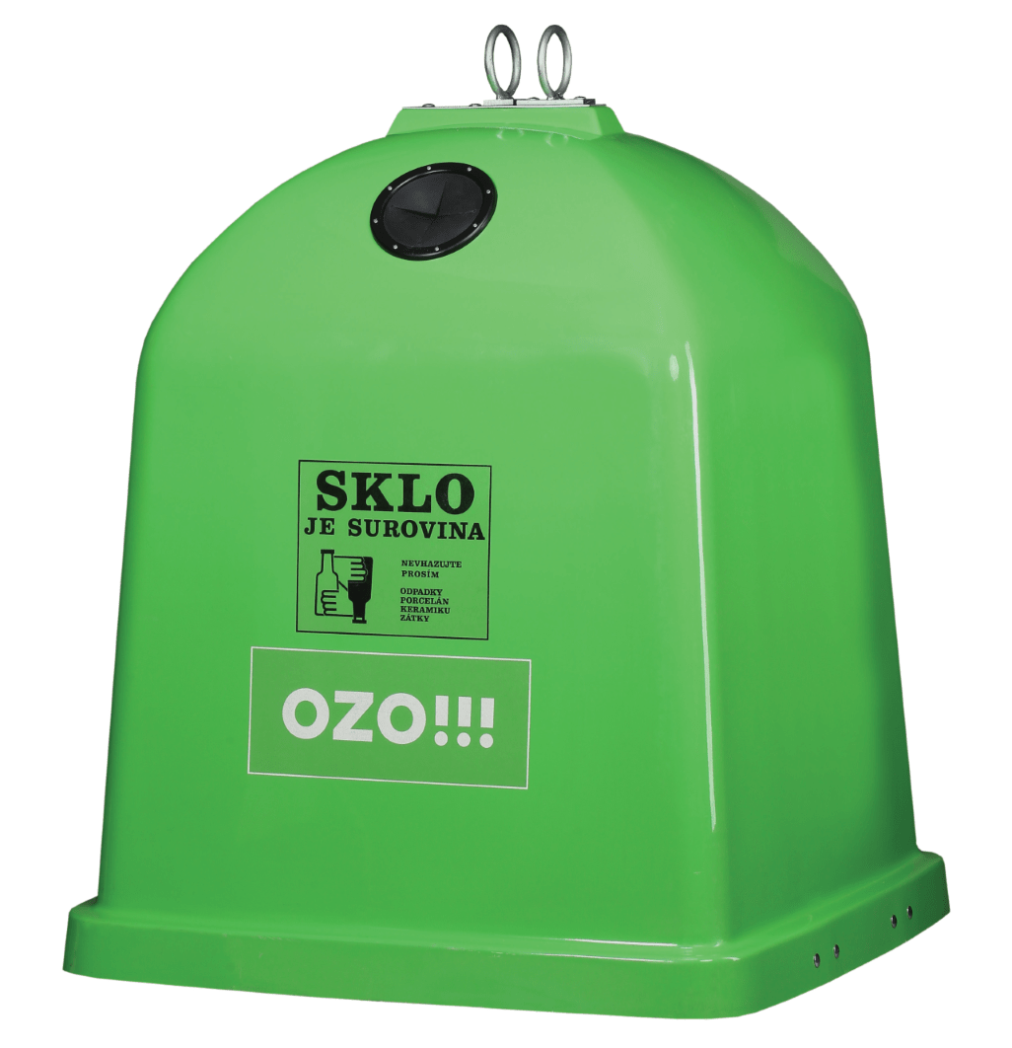
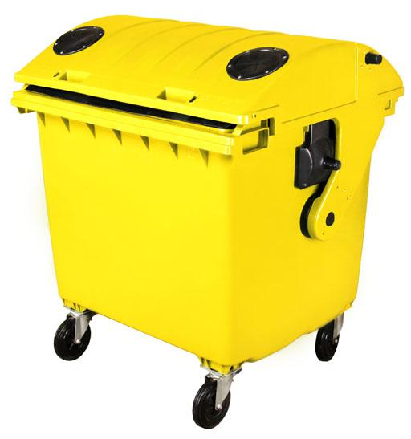
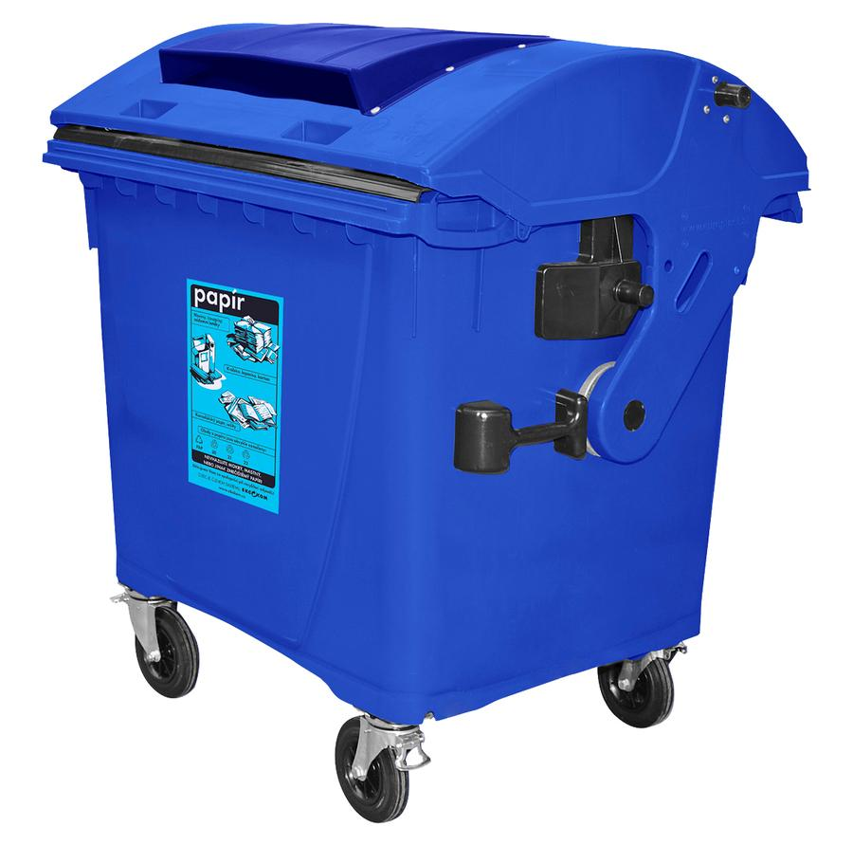
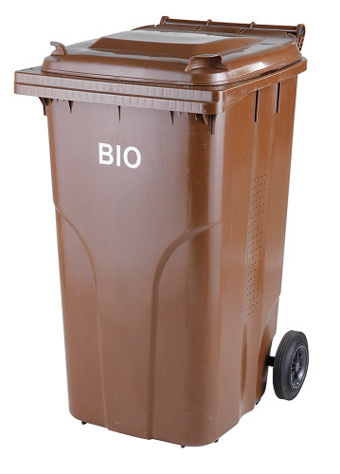
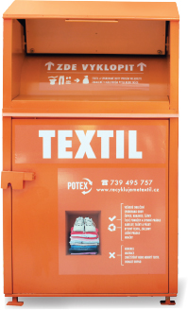
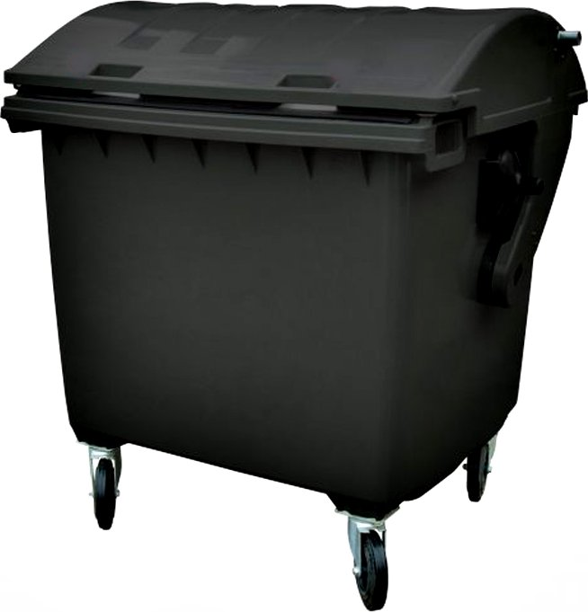
POPELNICE NA BAREVNÉ SKLO
POPELNICE NA PLASTY
POPELNICE NA PAPÍR
ELEKTRO ODPAD
POPELNICE NA BIO ODPAD
POPELNICE NA ČIRÉ SKLO
POPELNICE NA SMĚSNÝ ODPAD
POPELNICE NA TEXTIL

Slide 9
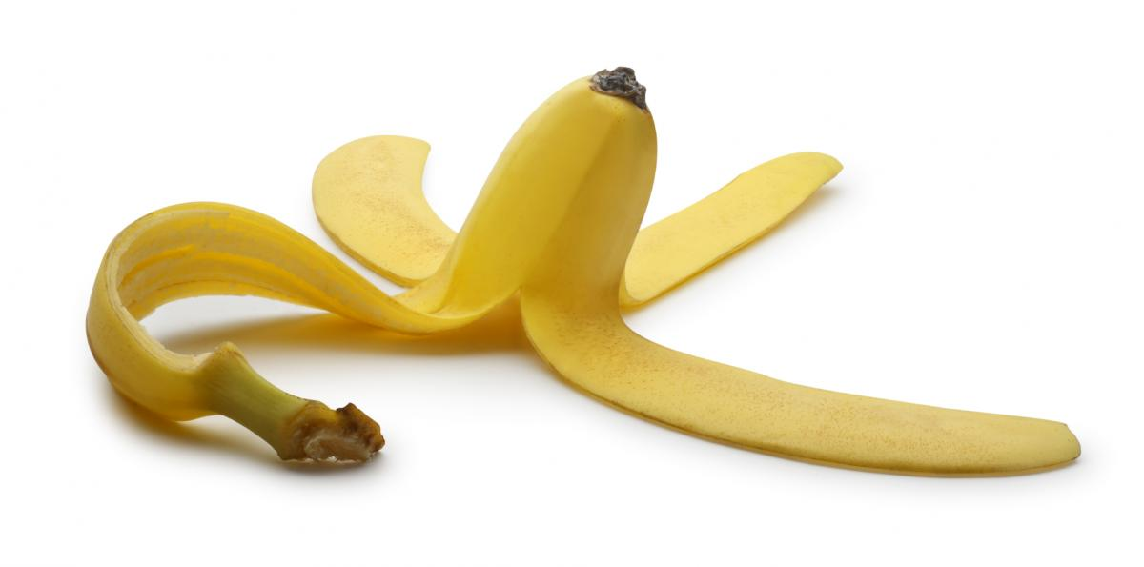
Uhádni, do jaké popelnice jednotlivé odpadky patří. Vyber ze tří možností a pro kontrolu odpovědi klikni na obrazovku.
Směsný odpad
Plast
c) Bio odpad

Slide 10
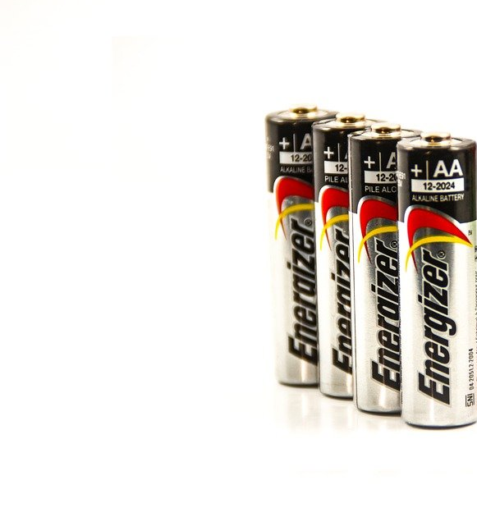
a) Elektro odpad
b) Směsný odpad
c) sklo

Slide 11
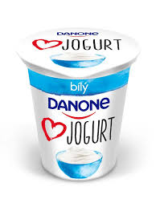
Směsný odpad
papír
c) plast

